Slide 1





PHÒNG GIÁO DỤC VÀ ĐÀO TẠO QUẬN LONG BIÊN
TRƯỜNG TIỂU HỌC ÁI MỘ A
Bài giảng trực tuyến
Tập đọc kể chuyện* Lớp 3
ĐÔI BẠN
Giáo viên: Nguyễn Thị Thu Lan

Slide 2


Ôn bài cũ
Đọc đoạn 1 và trả lời câu hỏi:
Vì sao nhà rông phải chắc và cao?
Đọc đoạn 2 và trả lời câu hỏi:
Gian đầu nhà của nhà rông được trang trí như thế nào?
Hãy nêu nội dung của bài?

Slide 3
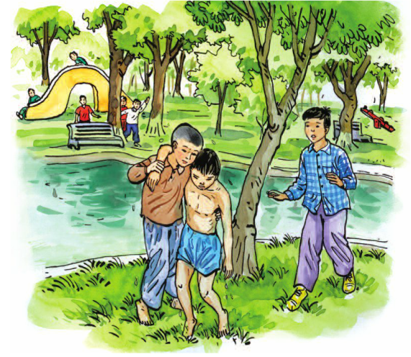
Tập đọc
Đôi bạn
Nguyễn Minh

Slide 4
Luyện đọc: Đôi bạn
1. Thành và Mến là dôi bạn ngày nhỏ. Ngày ấy, giặc Mĩ ném bom phá hoại miền Bắc, Thành theo bố mẹ sơ tán về quê Mến. Mĩ thua, Thành về lại thị xã.
Hai năm sau, bố Thành đón Mến ra chơi. Thành dẫn bạn đi thăm khắp nơi. Cái gì đối với Mến cũng lạ. Ở đây có nhiều phố quá. Phố nào cũng nhà ngói san sát, cái cao cái thấp, chẳng giống những ngôi nhà ở quê. Mỗi sáng, mỗi chiều, những dòng xe cộ đi lại nườm nượp. Ban đêm, đèn lấp lánh như sao sa.

Slide 5
2. Chỗ vui nhất là công viên. Ở đây, bên cạnh vười hoa có cầu trượt, đu quay, có cả một cái hồ lớn. Mến rất thích chơi ở ven hồ. Hồ này rộng hơn cái đầm ở làng của Mến nhưng không trồng sen. Nhìn mặt hồ sóng gợn lăn tăn, hai đứa lại nhắc chuyện hồi nào bơi thuyền thúng ra giữa đầm hái hoa. Đang mải chuyện, bỗng các em nghe tiếng kêu thất thanh:
Cứu với !
Thành chưa kịp hiểu chuyện gì đã thấy Mến lao xuống nước. Giuwax hồ, một cậu bé đang vùng vẫy tuyệt vọng. Trên bờ, mấy chú bé ướt lướt thướt hốt hoảng kêu la.
Mến bơi rất nhanh. Chỉ một loáng, em đã đến bên cậu bé, khéo léo túm được tóc cậu, đưa vào bờ.

Slide 6
3. Về nhà, Thành và Mến sợ bố lo, không dám kể cho bố nghe chuyện xảy ra. Mãi khi Mến đã về quê, bố mới biết chuyện. Bố bảo:
- Người ở làng quê như thế đấy, con ạ. Lúc đất nước có chiến tranh, họ sẵn lòng sẻ nhà sẻ cửa. Cứu người, họ không hề ngần ngại.
Nguyễn Minh

Slide 7
Chú thích
Sơ tán
Công viên
Tạm di chuyển khỏi nơi nguy hiểm.
Vườn rộng có cây, hoa,... làm nơi giải trí cho mọi người.
Sao sa (sao băng)
Tuyệt vọng
Những vật thể cháy sáng trên nền trời ban đêm, làm cho ta tưởng như những ngôi sao rơi.
Mất hết mọi hi vọng, không còn gì để mong đợi.

Slide 8
Bố cục
Phần 1 (đoạn 1): Mến ra thành phố chơi.
Phần 2 (đoạn 2,3): Hành động đáng khen của Mến.

Slide 9
Tìm hiểu bài

Slide 10
1. Thành và Mến kết bạn khi nào ?
Thành và Mến kết bạn với nhau từ nhỏ.
Ngày ấy, giặc Mĩ ném bom phá hoại miền
Bắc, Thành theo bố mẹ sơ tán về quên Mến.
Mĩ thua, Thành về lại thị xã.
Hai năm sau bố Thành đón Mến ra chơi.

Slide 11
2. Mến thấy thị xã có gì lạ ?
Cái gì đối với mến cũng lạ:
+ Thị xã có nhiều phố.
+ Phối nào cũng nhà ngói san sát, cái cao cái thấp.
+ Xe cộ đi lại nườm nượp.
+ Bạn đêm đèn điện lấp lánh như sao.

Slide 12
3. Ở công viên, Mến đã có hành động gì đáng khen ?
- Một em nhỏ bị rơi xuống nước.
Nghe tiếng kêu thất thanh Mến đã nhanh chóng lao xuống nước cứu cậu bé lên bờ.
→ Mến phản ứng rất nhanh, lao ngay xuống hồ cứu em nhỏ.
→ Mến rất dũng cảm và sẵn sàng giúp đỡ người khác, không sợ nguy hiểm đến tính mạng.

Slide 13
4. Em hiểu câu nói của người bố như thế nào ?
5. Những chi tiết nào nói lên tình cảm thủy chung của gia đình Thành đối với những người đã giúp đỡ mình ?
Câu nói của người bố ca ngợi phẩm chất tốt đẹp của những người sống ở quê – những người sẵn sàng giúp đỡ người khác khi có khó khăn, không ngần ngại khi cứu người.
- Gia đình Thành tuy đã về thị xã nhưng vẫn luôn nhớ gia đình Mến.
- Bố Thành về lại nơi sơ tán trước đây đón Mến ra chơi.
- Thành đưa Mến đi khắp thị xã.
- Bố Thành luôn nhớ ơn gia đình Mến và có những suy nhất rất tốt đẹp về về người ở quê.

Slide 14
Ý nghĩa
Câu chuyện ca ngợi phẩm chất tốt đẹp của những người dân làng quê sẵn sàng giúp đỡ người khác, hi sinh vì người khác và lòng thủy chung của người thành phố với những người sữn sàng giúp đỡ mình lúc khó khăn, gian khổ.

Slide 15



KỂ CHUYỆN
Tập đọc - Kể chuyện
Đôi bạn
* Dựa vào gợi ý dưới đây , kể lại toàn bộ câu chuyện Đôi bạn:

Slide 16
Dựa vào gợi ý dưới đây, kể lại toàn bộ câu chuyện Đôi bạn:
Đoạn 1 : Trên đường phố
- Bạn ngày nhỏ
- Đón bạn ra chơi
b) Đoạn 2 : Trong công viên
- Công viên
- Ven hồ
- Cứu em nhỏ
c) Đoạn 3 : Lời của bố
- Bố biết chuyện
- Bố nói gì?

Slide 17
Tập đọc - Kể chuyện
Đôi bạn
* Đoạn 1: Trên đường phố.
- Bạn ngày nhỏ:
Ngày Mỹ ném bom miền Bắc, Thành theo bố mẹ sơ tán về quê Mến.
- Đón bạn ra chơi:
Hai năm sau, bố Thành đón Mến ra chơi. Thành dẫn bạn đi tham qua khắp nơi. Mến thấy cái gì cũng lạ: nhiều phố, nhà ngói san sát, xe cộ đi lại nườm nượp, ban đêm đèn điên sáng như sao sa

Slide 18
Tập đọc - Kể chuyện
Đôi bạn
* Đoạn 2: Trong công viên:
- Công viên:
Trong công viên có vườn hoa, cầu trượt, đu quay và một cái hồ lớn rộng hơn cái đầm làng của Mến nhưng không trồng sen, mặt hồ lăn tăn gợn sóng. Mến nhắc lại chuyện bơi thuyền thúng ra giữa đầm hái hoa cho Thành nghe.
- Cứu em nhỏ:
Cứu với! Nghe tiếng kêu thất thanh Thành chưa kịp hiểu chuyện gì thì Mến đã lao xuống hồ cứu một em đang vùng vẫy tuyệt vọng dười hồ. Mến bơi rất nhanh và khéo léo đưa cậu bé vào bờ.

Slide 19
Tập đọc - Kể chuyện
Đôi bạn
* Đoạn 3: Lời của bố
- Bố biết chuyện:
Về nhà Thành và Mến sợ bố lo nên không nói gì. Đến khi Mến về quê bố Thành mới biết chuyện.
- Bố nói gì:
Người làng quê như thế đấy con ạ. Lúc đất nước có chiến tranh họ sẵn lòng sẻ nhà sẻ cửa. Cứu người họ không hề ngần ngại.

Slide 20

CHÀO CÁC EM !

